Slide 1


BÀI 4
THẾ
KỈ
Tiết 1

Slide 2

KHỞI ĐỘNG TIẾT HỌC
Chúng mình cùng ôn lại
Lịch sử việt nam nhé
Notes:
GV cùng HS xem video. Sau đó đặt câu hỏi: trong bài hát nhắc đến các triều đại nào của Việt Nam? Nguồn gốc của người Việt? Sau khi nghe xong em cảm thấy thế nào?

Slide 3
CHÚNG TA BẮT ĐẦU VÀO BÀI HỌC

Slide 4
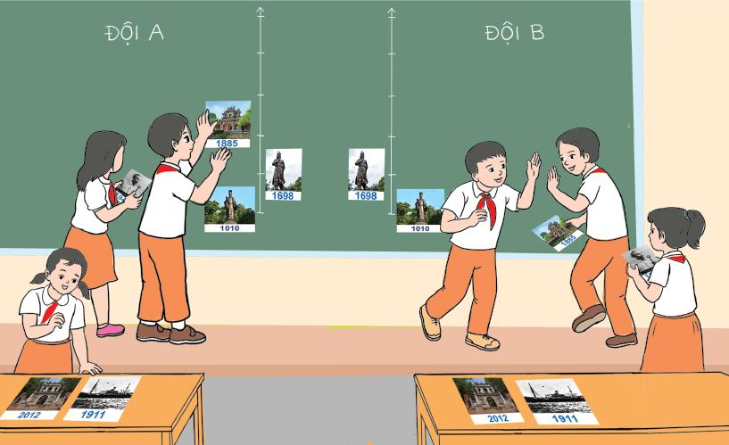
TRÒ CHƠI “THEO DÒNG LỊCH SỬ”
Cách chơi:
Mỗi nhóm chơi nhận được một số thẻ sự kiện và năm diễn ra sự kiện đó.
Các nhóm sắp xếp các thẻ theo dòng thời gian. Nhóm nào xếp đúng và nhanh nhất thì thắng cuộc
Notes:
GV chuẩn bị các thẻ sự kiện phát cho mỗi nhóm. Tổ chức cho các nhóm thi với nhau

Slide 5
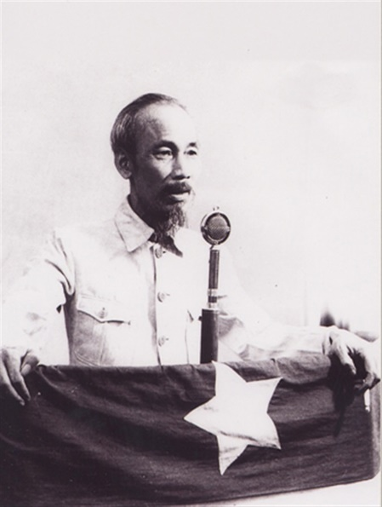
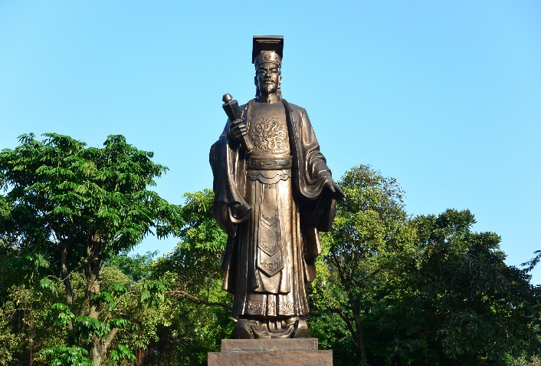

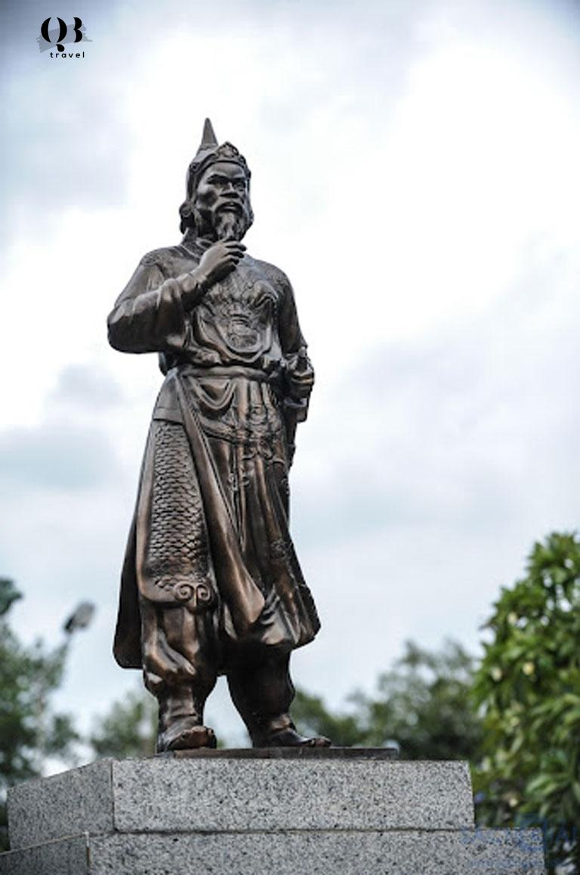
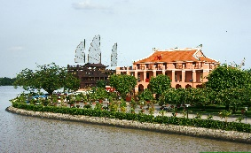
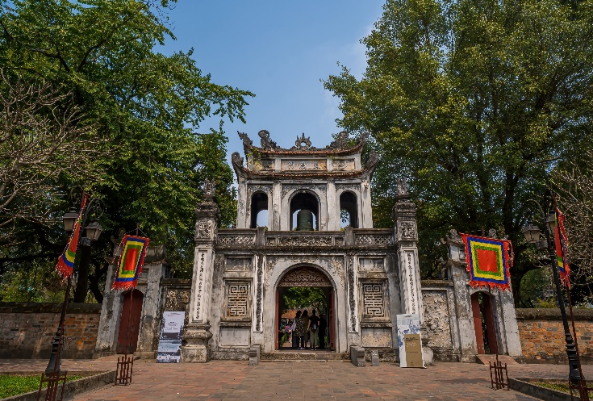
TRÒ CHƠI “THEO DÒNG LỊCH SỬ”
1010
1885
1945
1698
1911
2012
Notes:
GV đặt câu hỏi, các em có biết về những sự kiện lịch sử này không?

Slide 6
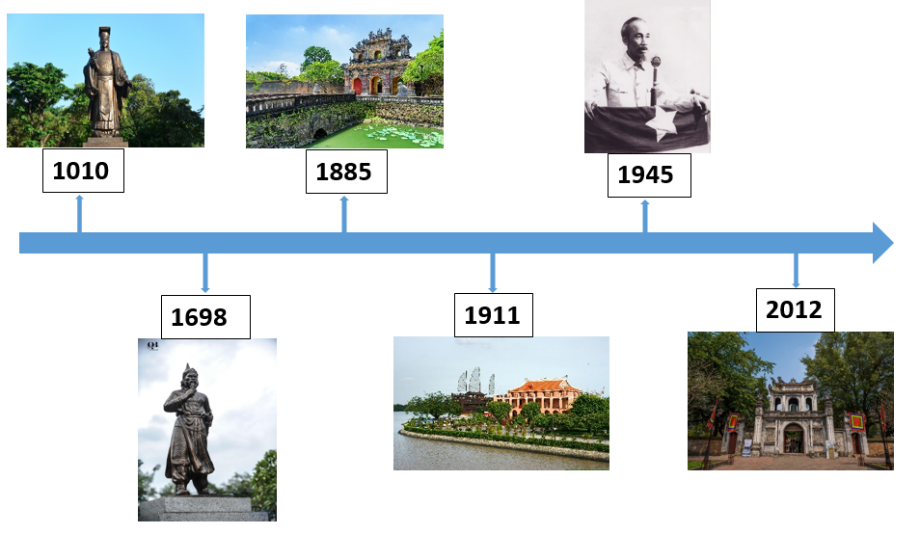

TRÒ CHƠI “THEO DÒNG LỊCH SỬ”
Mỗi sự kiện này xảy
ra vào thế kỉ nào nhỉ?
Chúng mình cùng làm sơ đồ dòng thời gian giống các bạn nhé!
Sản phẩm đảm bảo các yêu cầu sau:
Biểu diễn được các mốc thời gian gắn với các sự kiện theo năm và thế kỉ.
Dễ nhìn, trực quan.
Dễ sử dụng, chắc chắn và đảm bảo tính thẩm mĩ.
Notes:
GV dẫn dắt: Để có thể hiểu và ghi nhớ tốt hơn về các sự kiện lịch sử, chúng ta cùng làm sơ đồ dòng thời gian nhé.
Và để biết được mỗi sự kiện này xảy ra vào thế kỉ nào, chúng ta hãy cùng tìm hiểu về thế kỉ.

Slide 7
TÌM HIỂU VỀ THẾ KỈ
Từ năm 1 đến năm 100 là thế kỉ một (thế kỉ I)
Thế kỉ là một đơn vị
đo thời gian.
1 thế kỉ = 100 năm
Từ năm 101 đến năm 200 là thế kỉ hai (thế kỉ II)
Từ năm 201 đến năm 300 là thế kỉ ba (thế kỉ III)
Notes:
GV có thể giải thích thêm: Thế kỉ là khoảng thời gian một trăm năm (kỉ có ngụ ý: một đời người). Từ kỉ nguyên (kỉ: năm, nguyên: khởi đầu, bắt đầu) được dùng để chỉ thời kì lịch sử được mở đầu bằng một sự kiện trọng đại, có ý nghĩa quyết định chiều hướng phát triển về sau của xã hội hay của một lĩnh vực nào đó. Ví dụ: Dân tộc ta đã bước vào kỉ nguyên mới – kỉ nguyên độc lập tự do và chủ nghĩa xã hội

Slide 8
TÌM HIỂU VỀ THẾ KỈ
Từ năm 301 đến năm 400 là thế kỉ mấy?
Thế kỉ
IV
Thế kỉ là một đơn vị đo thời gian.
1 thế kỉ = 100 năm
Từ năm 401 đến năm 500 là thế kỉ mấy?
Thế kỉ
V
Từ năm 801 đến năm 900 là thế kỉ mấy?
Thế kỉ
IX
Notes:
GV cho HS tính và trả lời câu hỏi, các bạn khác nhận xét, bổ sung nếu chưa đúng

Slide 9
TÌM HIỂU VỀ THẾ KỈ
1801
1900
Từ năm ……..…đến năm …..….. là thế kỉ thứ mười chín (thế kỉ XIX)
1901
2000
Từ năm …..……đến năm …..….. là thế kỉ thứ hai mươi (thế kỉ XX)
2001
2100
Từ năm ..………đến năm …..….. là thế kỉ thứ hai mươi mốt (thế kỉ XXI)
Notes:
GV cho HS tính và trả lời câu hỏi, các bạn khác nhận xét, bổ sung nếu chưa đúng

Slide 10
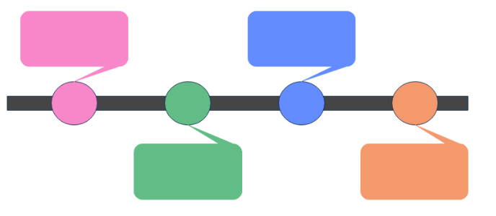
PHIẾU HỌC TẬP SỐ 1
1. Vẽ dòng thời gian tương ứng với các thẻ sự kiện sau:
Hai Bà Trưng
(43)
Bà Triệu
(248)
Hai Bà Trưng
Bùi Thị Xuân
43
248
1802
1992
Bùi Thị Xuân
(1802)
Nguyễn Thị Định (1992)
Bà Triệu
Nguyễn Thị Định
2. Điền số thích hợp vào chỗ chấm:
1 thế kỉ = .............. năm
6 thế kỉ = .............. năm
200 năm = .............. thế kỉ
1000 năm = .......... thế kỉ
Thế kỉ X từ năm ............ đến năm ............
Thế kỉ XIX từ năm ............ đến năm .........
Notes:
GV hướng dẫn HS hoàn thiện phiếu học tập số 1, cho HS các nhóm lên trình bày phiếu học tập

Slide 11








ĐIỀN SỐ
năm = .............. thế kỉ
thế kỉ = .............. năm
thế kỉ = .............. năm
Thế kỉ X từ năm .............. đến năm ..............
năm = ...... thế kỉ
Thế kỉ XIX từ năm .............. đến năm ..............
Notes:
GV cho HS tính và trả lời câu hỏi, các bạn khác nhận xét, bổ sung nếu chưa đúng

Slide 12
PHIẾU HỌC TẬP SỐ 2
Notes:
GV hướng dẫn HS hoàn thiện phiếu học tập số 2, cho HS các nhóm lên trình bày phiếu học tập

Slide 13
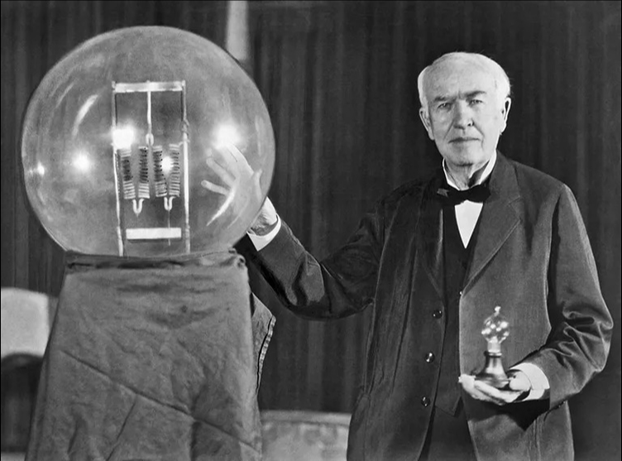
TRẢ LỜI CÂU HỎI SAU
Năm 1879, Ê-đi-xơn là người phát minh ra đèn sợi đốt. Năm đó thuộc thế kỉ nào?
Thế kỉ XIX
Notes:
GV chiếu câu hỏi cho HS trả lời

Slide 14
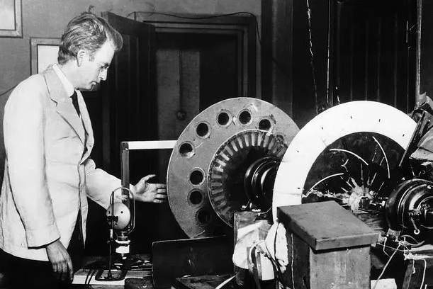
TRẢ LỜI CÂU HỎI SAU
Năm 1926, chương trình truyền hình đầu tiên được phát sóng. Năm đó thuộc thế kỉ nào?
Thế kỉ XX
Notes:
GV chiếu câu hỏi cho HS trả lời.
Hướng dẫn HS cách tính thế kỉ nếu biết 1 năm (lấy số đầu đối với năm có 3 chữ số, lấy 2 con số đầu của năm có 4 chữ số cộng thêm 1.
Ví dụ: Năm 1975 có 19+1=20 nên thuộc thế kỉ XX,
Năm 591 có 5+1=6 nên thuộc thế kỉ VI.
Lưu ý là năm nào có hai chữ số cuối là số 00 thì ta giữ nguyên không cần cộng. Ví dụ: Năm 1900 có hai chữ số cuối là số 0 nên thuộc thế kỉ XIX.
Năm 800 cũng có hai chữ số cuối là 00 nên thuộc thế kỉ VIII. Năm có 1 và 2 chữ số thuộc thế kỉ I)

Slide 15
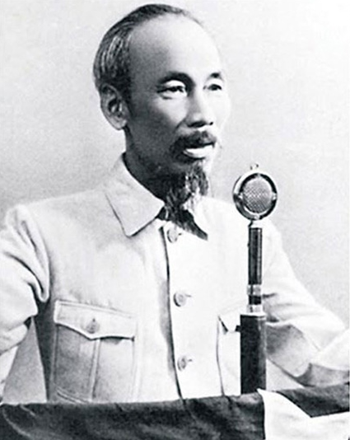

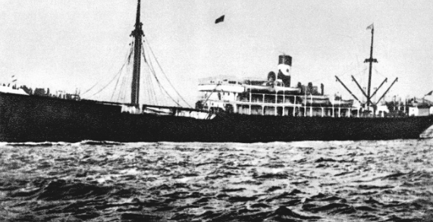

CÁC SỰ KIỆN Ở MỤC 1 THUỘC THẾ KỈ NÀO?
1010
1885
1945
XI
XIX
XX
XVII
XX
XXI
1698
1911
2012

Slide 16

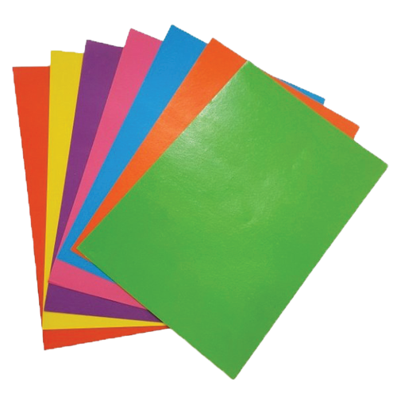
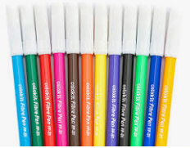
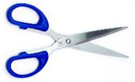

Chuẩn bị cho giờ học sau
Chuẩn bị dụng cụ và vật liệu cho buổi học sau:
Giấy A4, giấy màu, kéo, keo dán, bút màu, bút chì, tranh ảnh theo dòng thời gian của sự kiện nào đó
Notes:
GV yêu cầu học phân công chuẩn bị dụng cụ và vật liệu cho buổi học sau. GV có thể phân công mỗi nhóm sưu tầm tranh, ảnh của một sự kiện nào đó như: nước, rừng, phương tiện giao thông, thời trang, lịch sử kháng chiến của Việt Nam, sự phát triển của con người…

Slide 17

TẠM BIỆT CÁC EM
Notes:
Trong quá trình dạy học, GV thường xuyên khuyến khích HS bằng các câu khen khi HS trả lời đúng

Slide 18

BÀI 4
THẾ KỈ
Tiết 2

Slide 19




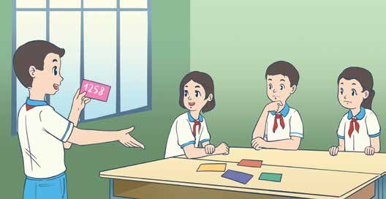

TRÒ CHƠI "ĐỐ BẠN: THẾ KỈ NÀO?"
Thế kỉ I
Thế kỉ X
Thế kỉ XX
Thế kỉ XIII
Thế kỉ XVIII
Notes:
GV phổ biến luật chơi: Một bạn rút một thẻ rồi đọc năm ghi trên thẻ, mời một bạn bất kì nêu năm đó thuộc thế kỉ nào? Nếu bạn trả lời đúng thì được rút thẻ và tiếp tục đố các bạn khác

Slide 20


TRÒ CHƠI "ĐỐ BẠN: THẾ KỈ NÀO?"
Rô-bốt đã sử dụng các nội dung trên để làm dòng thời gian như sau
I
X
XIII
XVIII
XX
Em hãy giúp bạn Rô-bốt kiểm tra xem các thông tin đã đúng chưa
Notes:
GV pcho HS đối chiếu từng năm tương ứng từng thế kỉ xem đúng chưa

Slide 21
PHIẾU HỌC TẬP SỐ 3
1. Khoanh vào chữ cái trước phát biểu đúng.
A. Năm 750 thuộc thế kỉ VII. B. Năm 750 thuộc thế kỉ VIII.
2. Nối:
Năm: 43 938 1890
Thế kỉ: XIX X I
3. Các năm nào dưới đây được sắp xếp theo trình tự thời gian?
A. 12, 78, 864, 589, 1992 B. 2023, 1999, 1756, 683, 94
Notes:
GV hướng dẫn HS hoàn thiện phiếu học tập số 3, cho HS các nhóm lên trình bày phiếu học tập

Slide 22
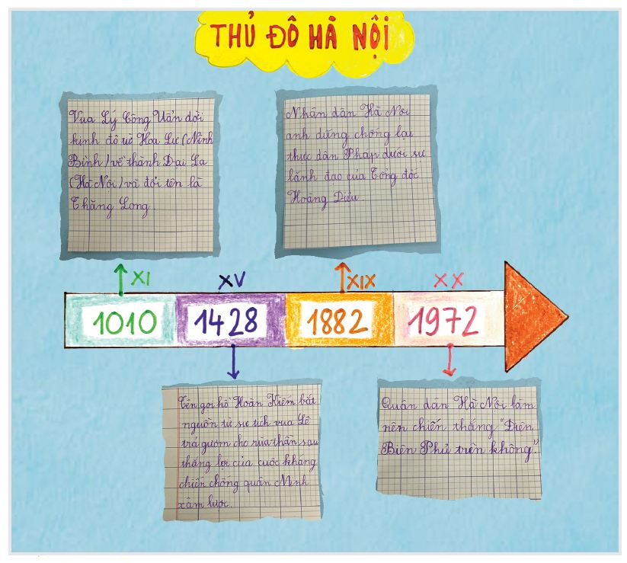
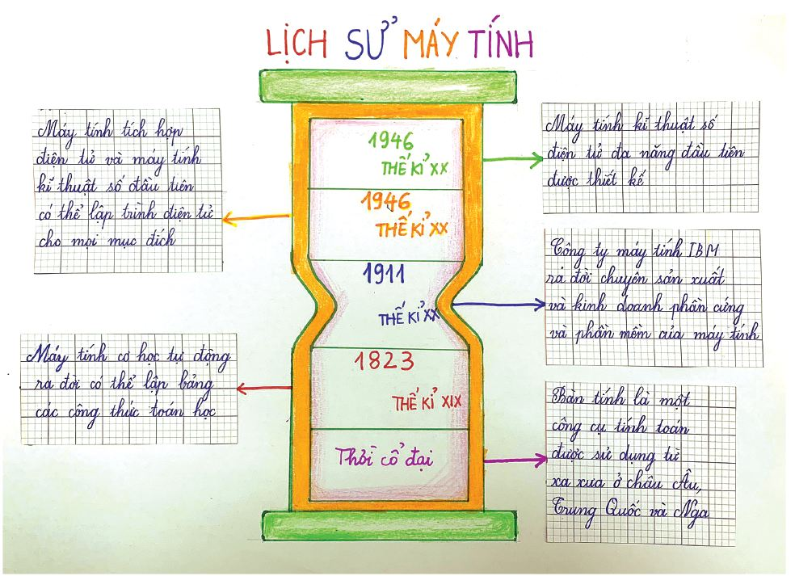
ĐỀ XUẤT Ý TƯỞNG VÀ CÁCH LÀM SƠ ĐỒ DÒNG THỜI GIAN
Thảo luận và chia sẻ ý tưởng cách làm
sơ đồ dòng thời gian
TIÊU CHÍ SẢN PHẨM
Biểu diễn được các mốc thời gian gắn với các sự kiện theo năm và thế kỉ.
Dễ nhìn, trực quan.
Dễ sử dụng, chắc chắn và đảm bảo tính thẩm mĩ.
Notes:
GV yêu cầu HS thảo luận và chia sẻ ý tưởng làm sản phẩm bám sát các tiêu chí.
GV cho HS thảo luận nhóm để thống nhất ý tưởng của nhóm, hỗ trợ nếu nhóm gặp khó khăn trong việc thể hiện ý tưởng
GV có thể gợi mở cho HS cách làm sử dụng hình vẽ, dán tranh ảnh

Slide 23
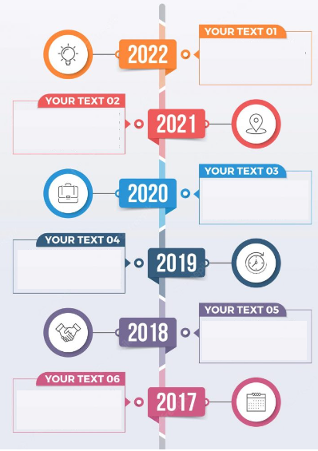
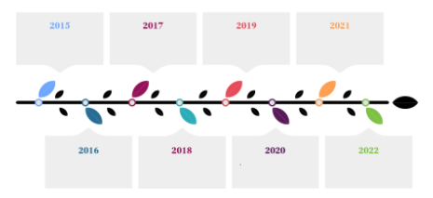
ĐỀ XUẤT Ý TƯỞNG VÀ CÁCH LÀM SƠ ĐỒ DÒNG THỜI GIAN
Lựa chọn ý tưởng và đề xuất cách làm sơ đồ dòng thời gian
Notes:
GV cho HS thảo luận nhóm để thống nhất ý tưởng của nhóm, hỗ trợ nếu nhóm gặp khó khăn trong việc thể hiện ý tưởng

Slide 24
PHIẾU HỌC TẬP SỐ 4
Cùng vẽ ý tưởng của nhóm
1. Vật liệu sử dụng là gì?
……………………………………………………
2. Nội dung sản phẩm là gì?
……………………………………………………
……………………………………………………
3. Vì sao em chọn chủ đề này?
……………………………………………………
…………………………….………………………
Notes:
GV hướng dẫn HS hoàn thiện phiếu học tập số 4, cho HS các nhóm lên trình bày phiếu học tập

Slide 25
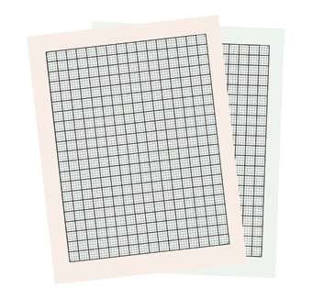
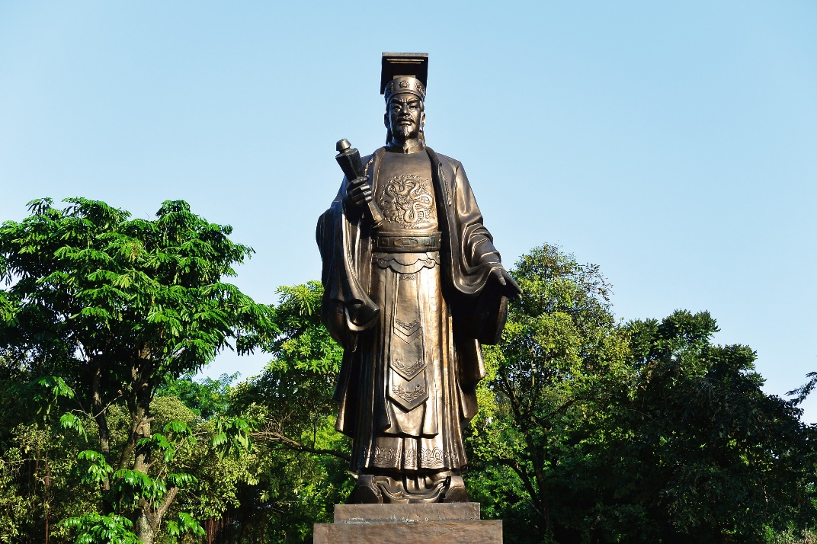

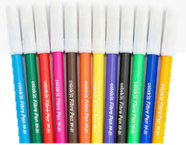

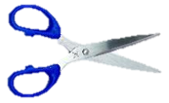

LÀM SƠ ĐỒ DÒNG THỜI GIAN
Lựa chọn dụng cụ và vật liệu
Giấy A4, dập ghim, giấy màu, bút màu, keo dán, kéo
Tranh ảnh liên quan đến sự kiện lịch sử
Notes:
HS lựa chọn vật liệu dùng làm đồ dùng học tập

Slide 26
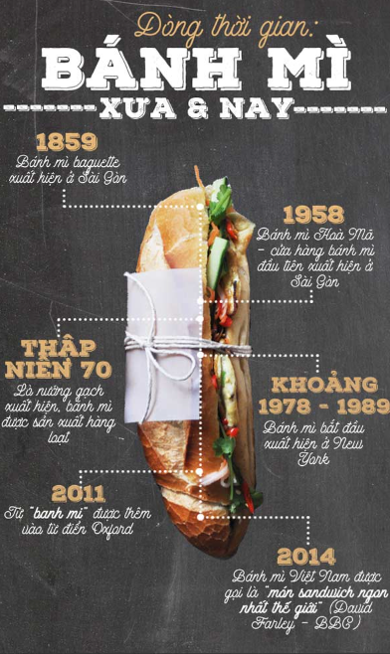
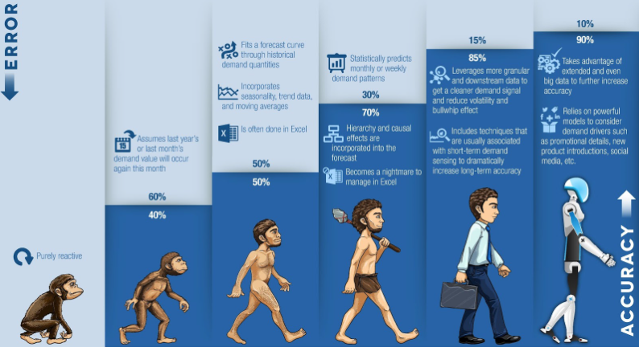
LÀM SƠ ĐỒ DÒNG THỜI GIAN
Làm sơ đồ dòng thời gian theo cách của em hoặc nhóm em
Notes:
GV cho HS thực hiện theo ý tưởng của nhóm, hướng dẫn nếu nhóm gặp khó khăn

Slide 27
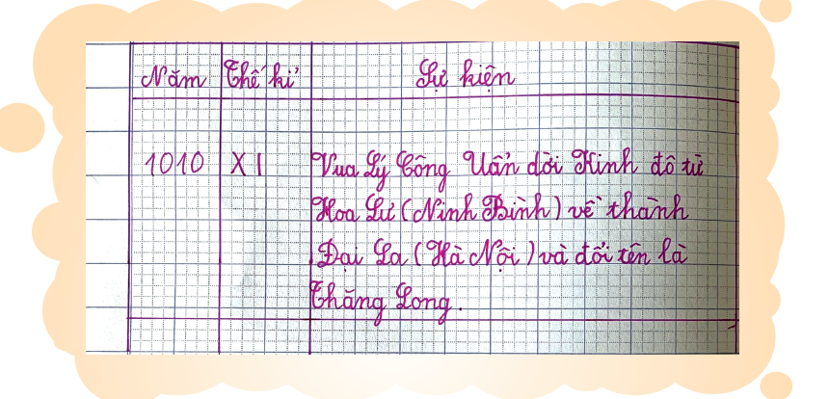
LÀM SƠ ĐỒ DÒNG THỜI GIAN
1
Lựa chọn các sự kiện lịch sử liên quan đến một vùng miền, địa phương hoặc một lĩnh vực nào đó và sắp xếp các sự kiện theo trình tự thời gian
Gợi ý
Notes:
GV hướng dẫn HS làm theo mẫu, gợi ý để hs có những cách làm sáng tạo

Slide 28
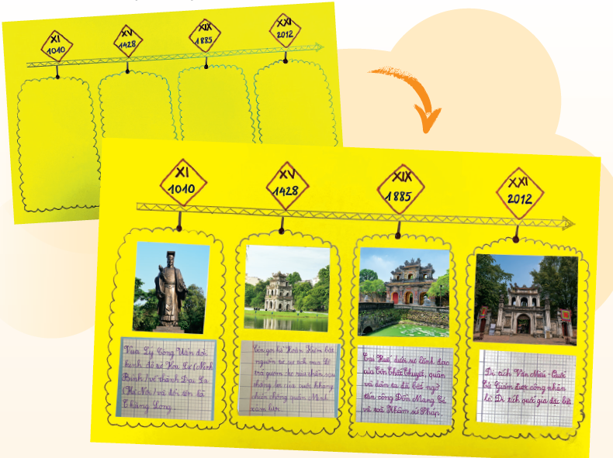
LÀM SƠ ĐỒ DÒNG THỜI GIAN
Vẽ sơ đồ dòng thời gian và sắp xếp các sự kiện lịch sử trên dòng thời gian theo thứ tự phù hợp
2
Notes:
GV hướng dẫn, gợi ý để hs có những cách làm sáng tạo

Slide 29
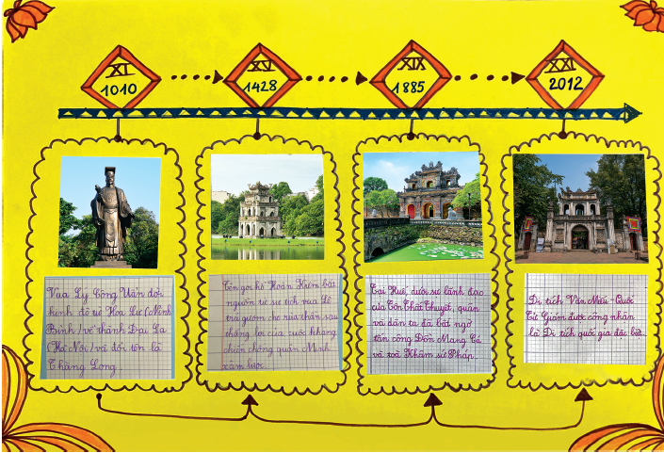
LÀM SƠ ĐỒ DÒNG THỜI GIAN
3
Hoàn thiện và trang trí sản phẩm
Notes:
GV hướng dẫn, gợi ý để hs có những cách làm sáng tạo

Slide 30
KIỂM TRA VÀ ĐIỀU CHỈNH SẢN PHẨM
Biểu diễn được các mốc thời gian gắn với các sự kiện theo năm và thế kỉ
Dễ nhìn, trực quan
Dễ sử dụng, chắc chắn và đảm bảo tính thẩm mĩ
Notes:
Kiểm tra theo tiêu chí, điều chỉnh nếu chưa đúng tiêu chí

Slide 31

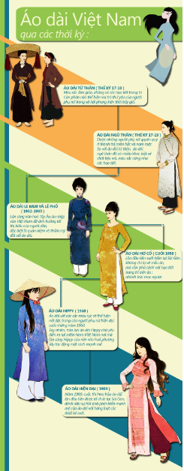
GIỚI THIỆU VÀ SỬ DỤNG SƠ ĐỒ DÒNG THỜI GIAN
Thi kể chuyện lịch sử
Notes:
Các nhóm trình bày về sơ đồ dòng thời gian của nhóm mình và các sự kiện lịch sử được giới thiệu. Sau đó, đố bạn mỗi sự kiện đó diễn ra vào thế kỉ nào

Slide 32
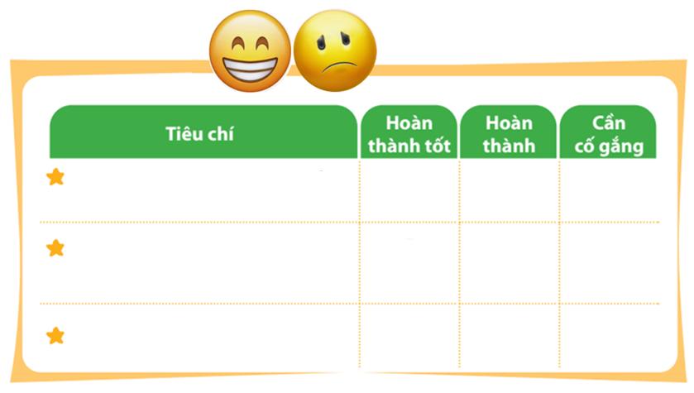



ĐÁNH GIÁ SẢN PHẨM
Thực hiện đánh giá bằng hình dán
Biểu diễn được các mốc thời gian gắn với các sự kiện theo năm và thế kỉ
Dễ nhìn, trực quan
Dễ sử dụng, chắc chắn và đảm bảo tính thẩm mĩ
Notes:
GV hướng dẫn HS đánh giá theo từng tiêu chí bằng hình dán. Có thể tặng thêm hình dán cho điểm sáng tạo, làm nhanh, đẹp

Slide 33
TẠM BIỆT CÁC EM
Notes:
Trong quá trình dạy học, GV thường xuyên khuyến khích HS bằng các câu khen khi HS trả lời đúng

